Slide 1


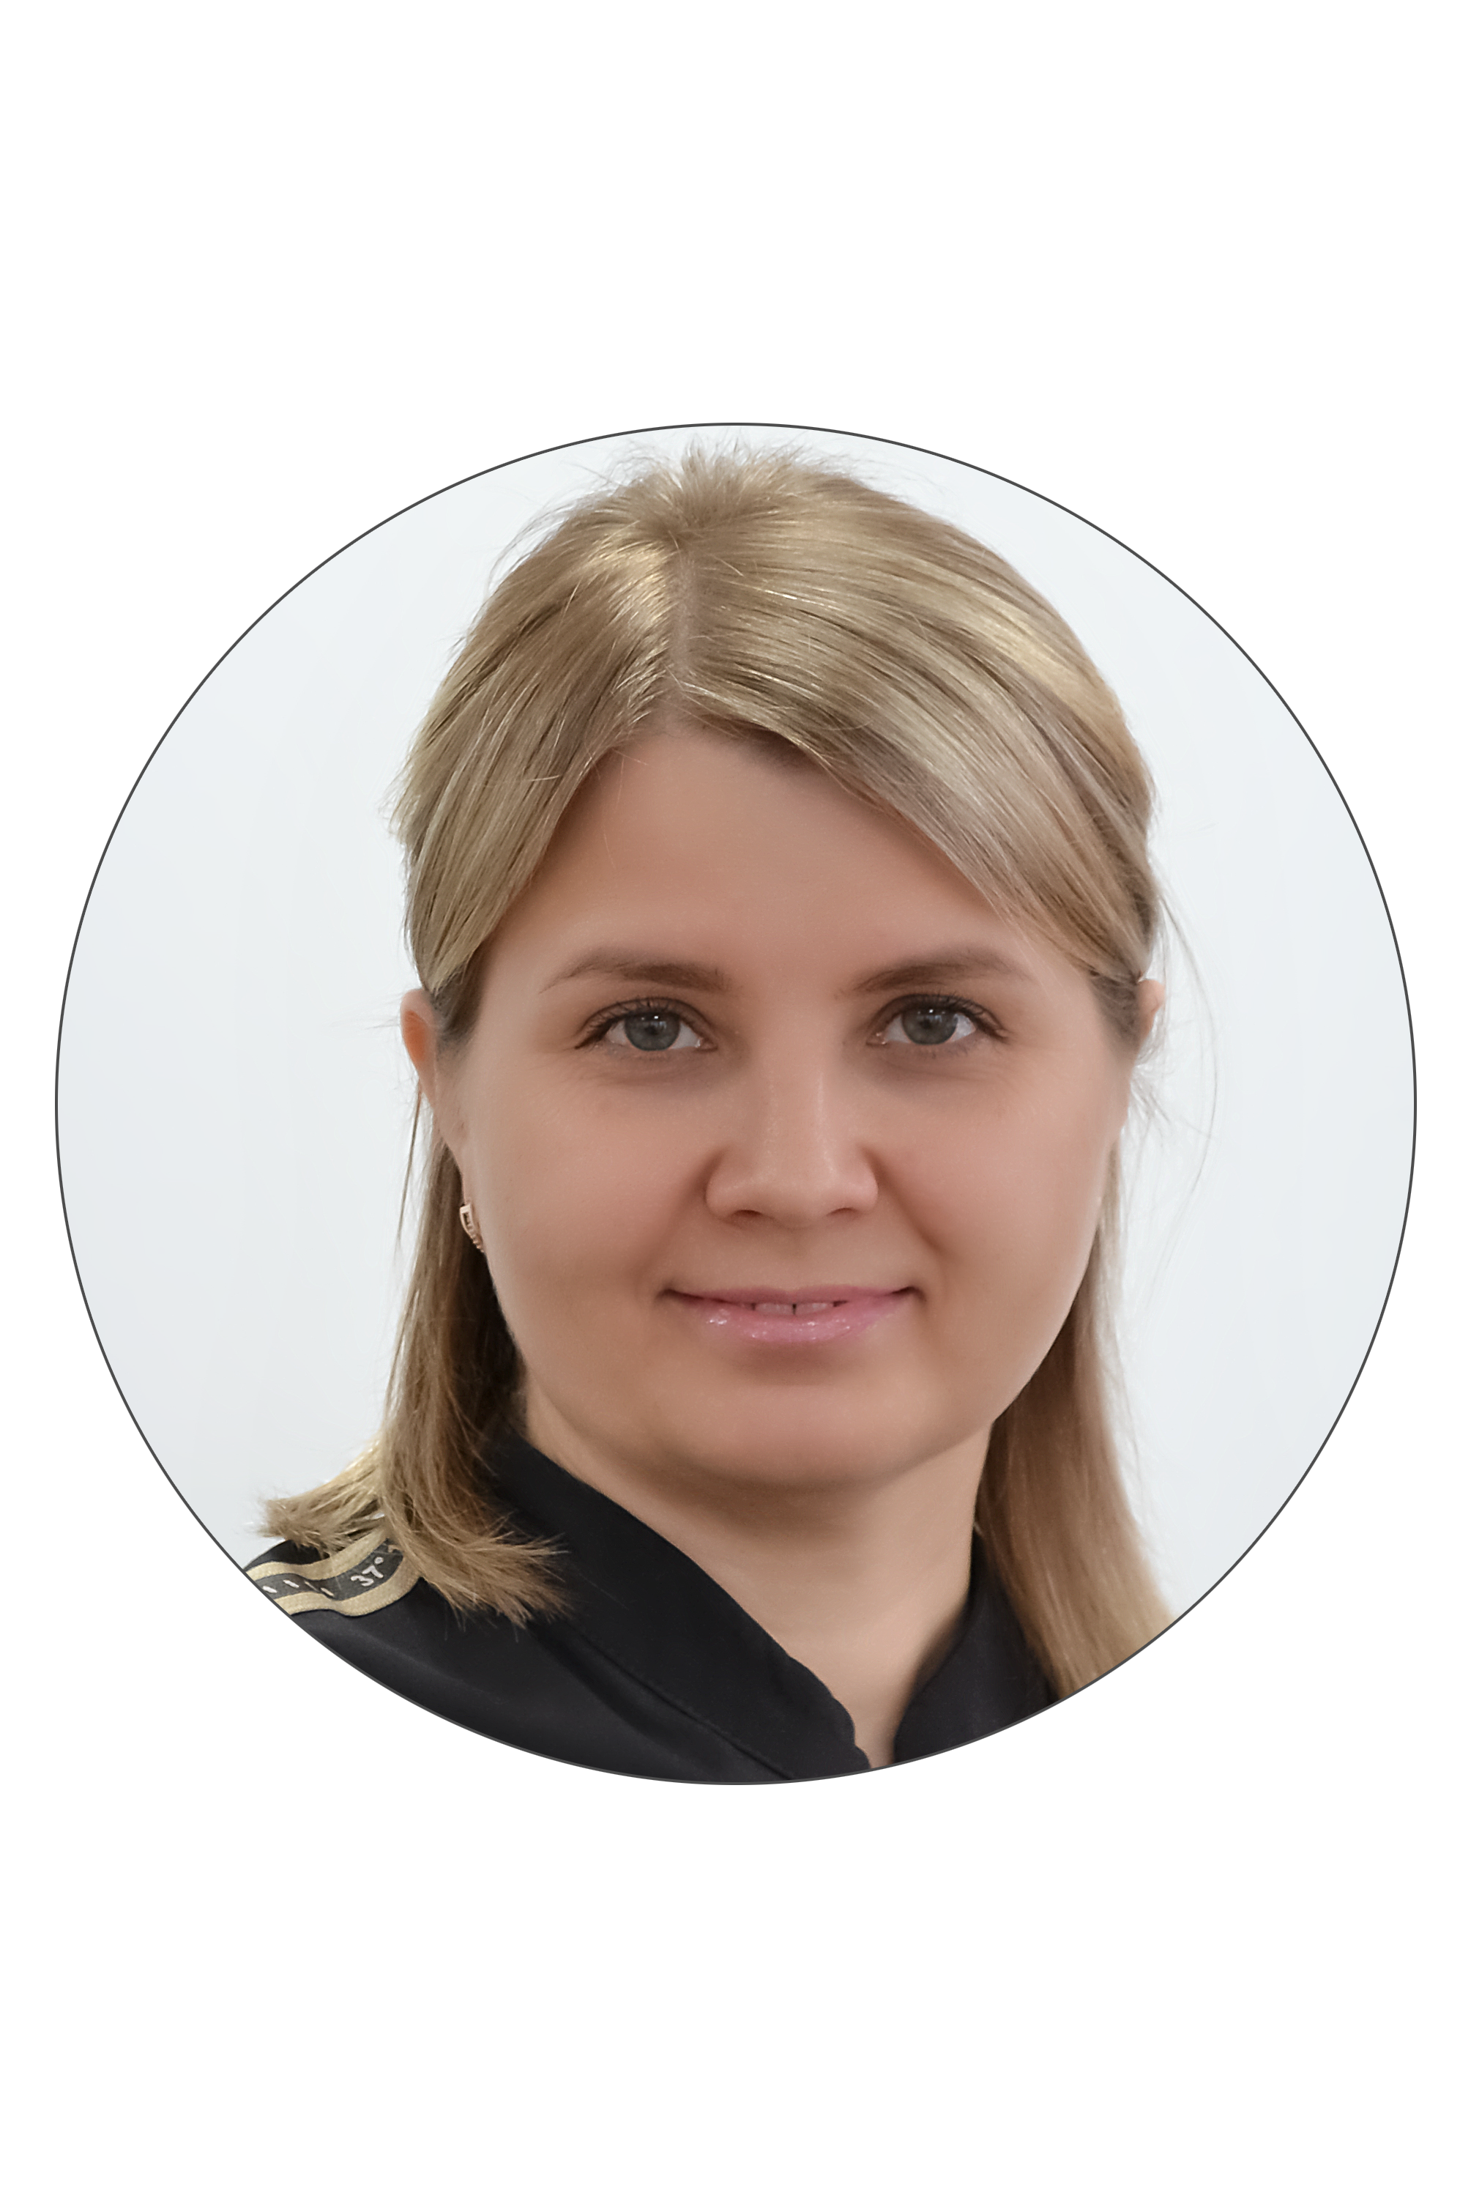
"Практика наставничества в системе работы с несовершеннолетним, находящимся в конфликте с законом»
Краевое государственное казенное учреждение
социального обслуживания
«Центр социальной помощи семье и детям «Шарыповский»
Селезнева Татьяна Владимировна,
специалист по социальной работе

Slide 2
Этапы наставничества:
Сбор информации о подростке
Знакомство с подростком
Участие в разработке и реализации индивидуальной программы реабилитации и адаптации несовершеннолетнего
Обучение и поддержка
Подведение итогов работы

Slide 3
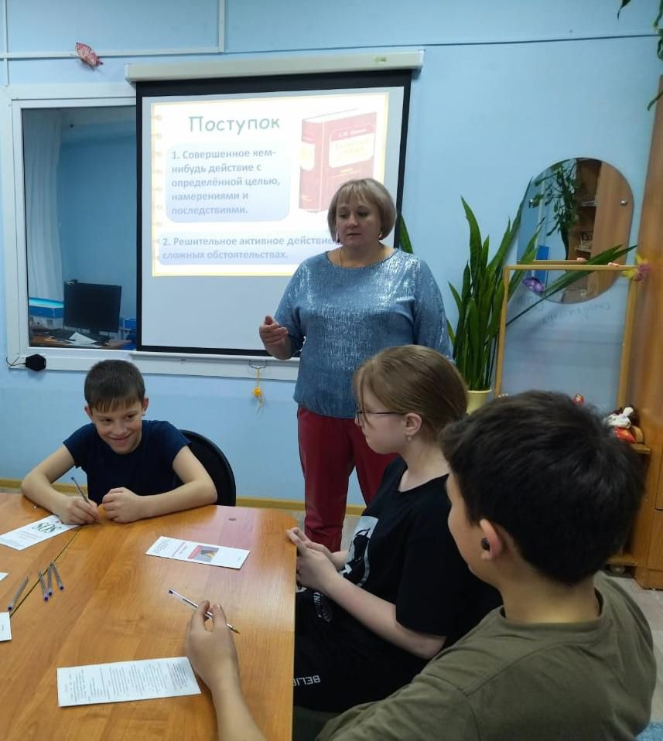

Основные направления:
«ЗАКОН И ПОРЯДОК»

Slide 4
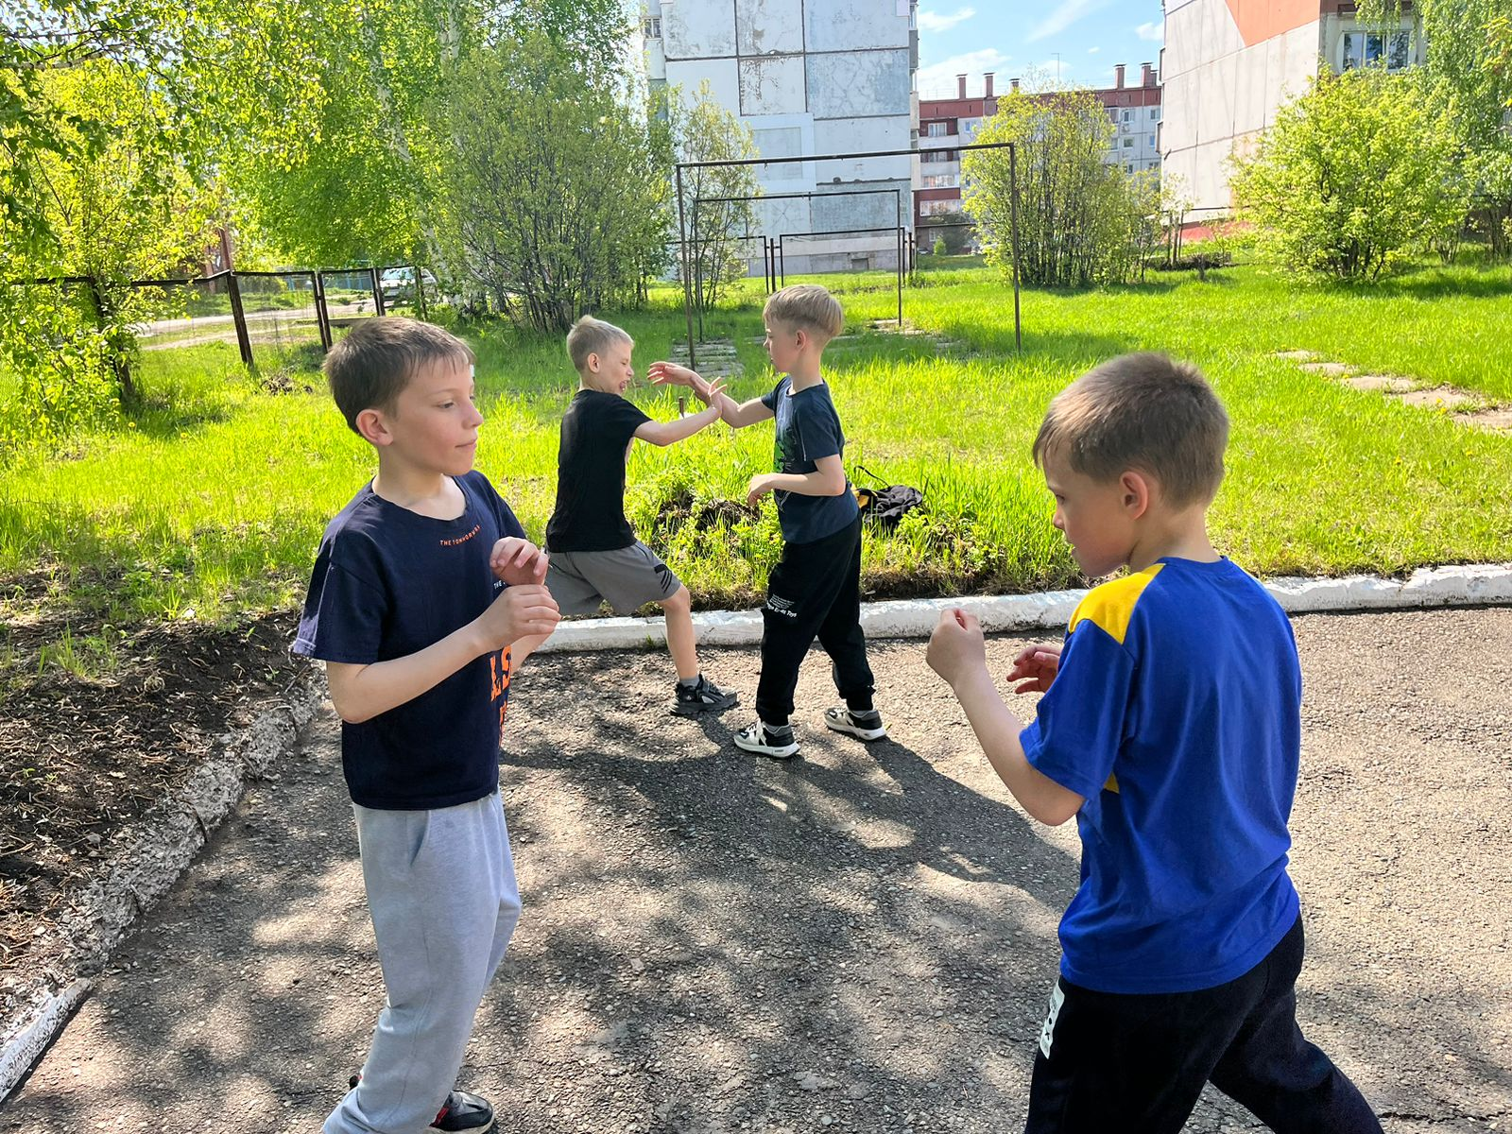
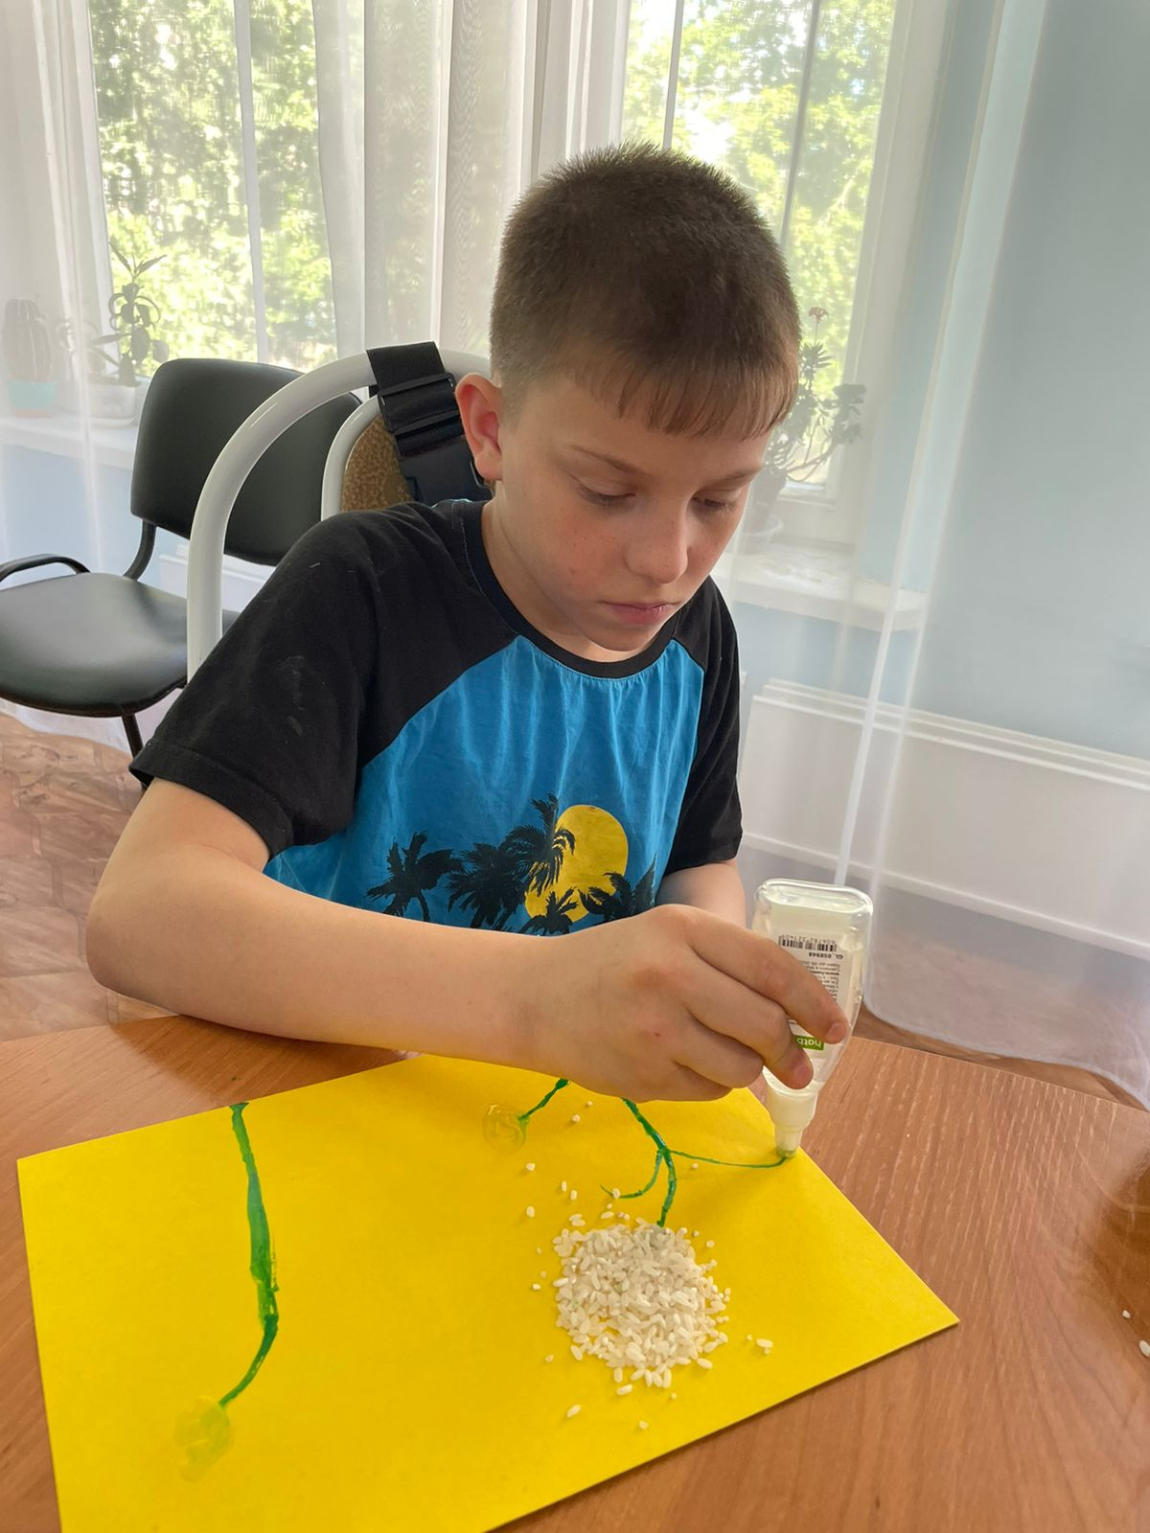
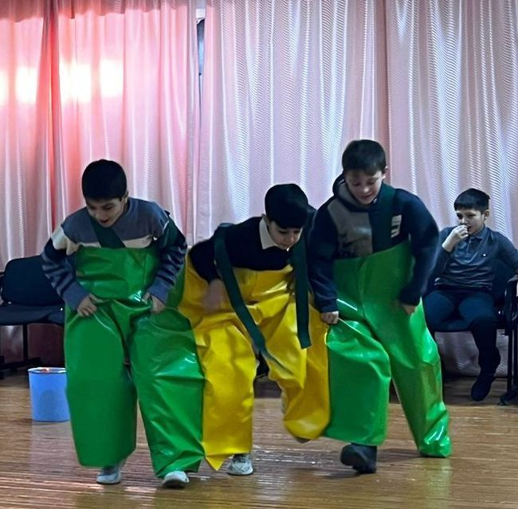
«Здоровый образ жизни – наш выбор»

Slide 5
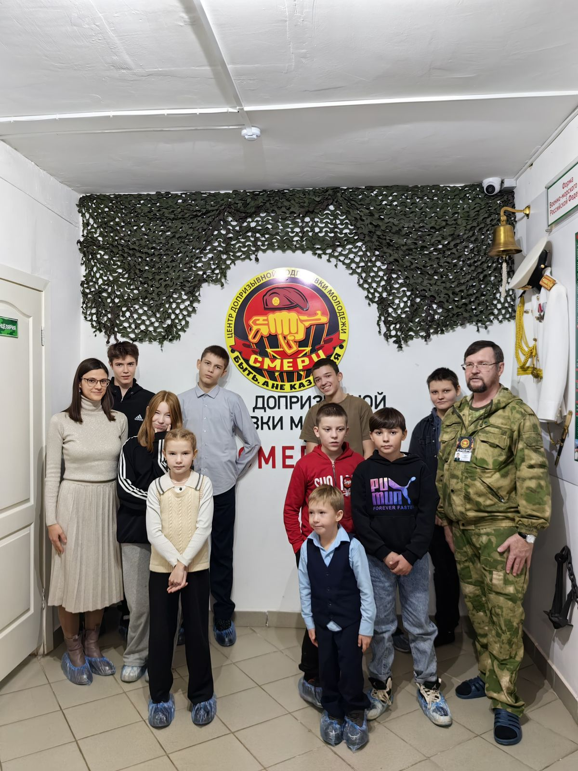
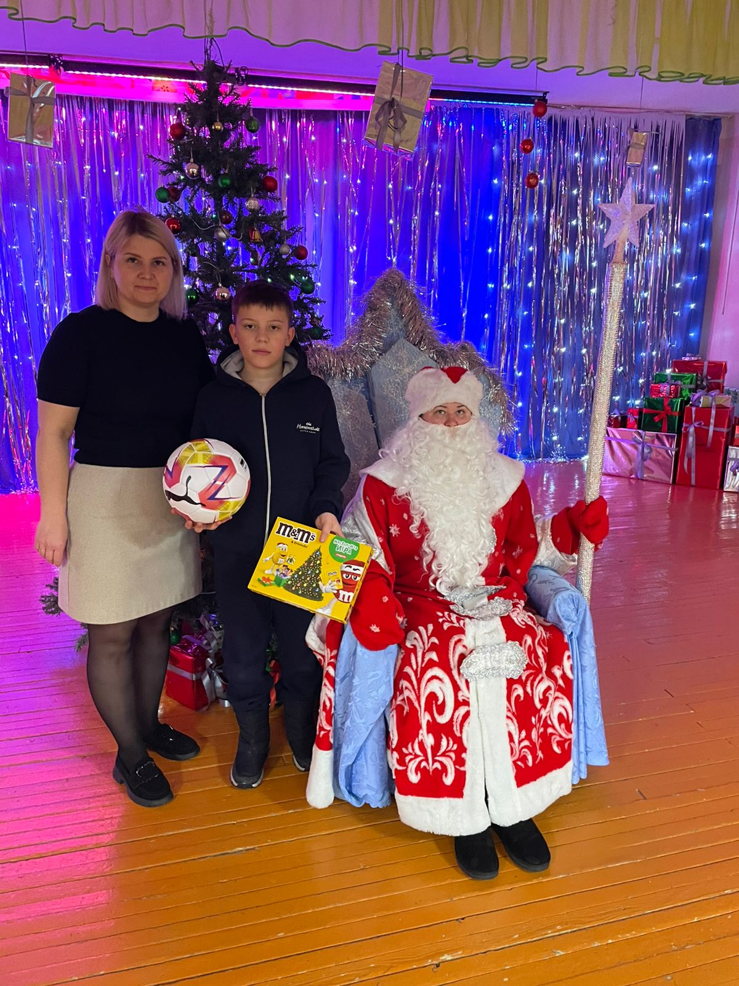
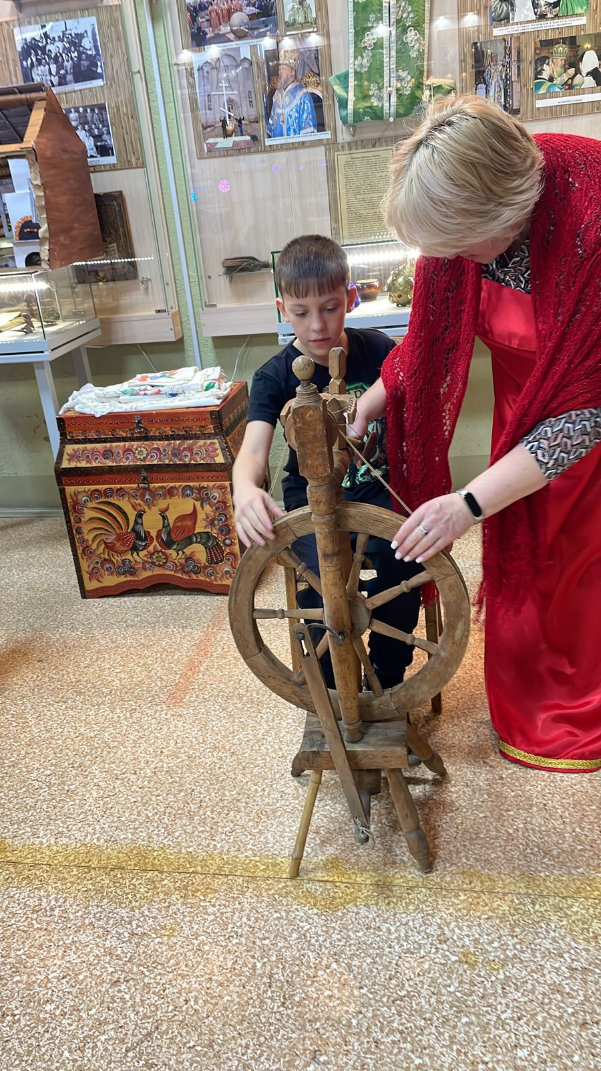
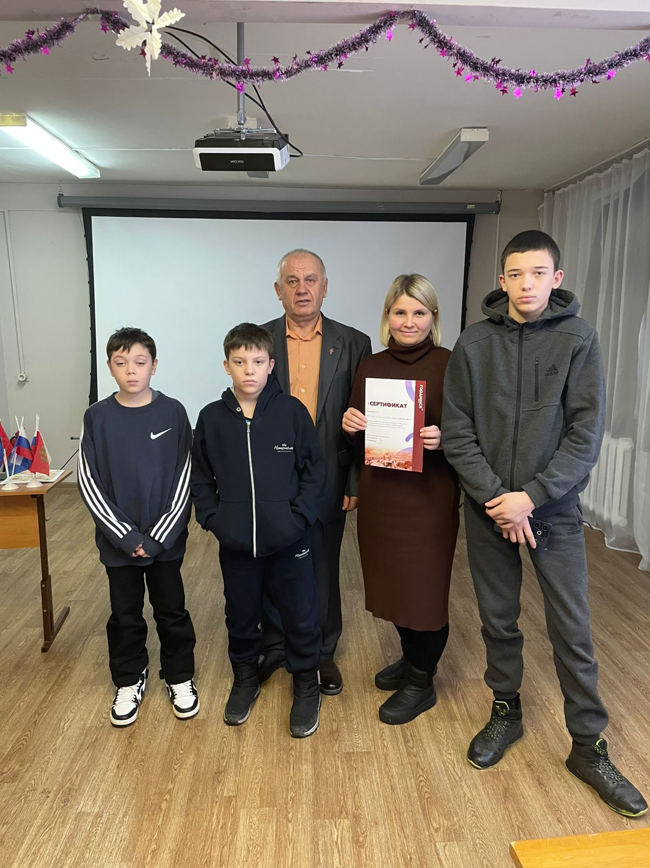
«Досуг – дело важное»

Slide 6
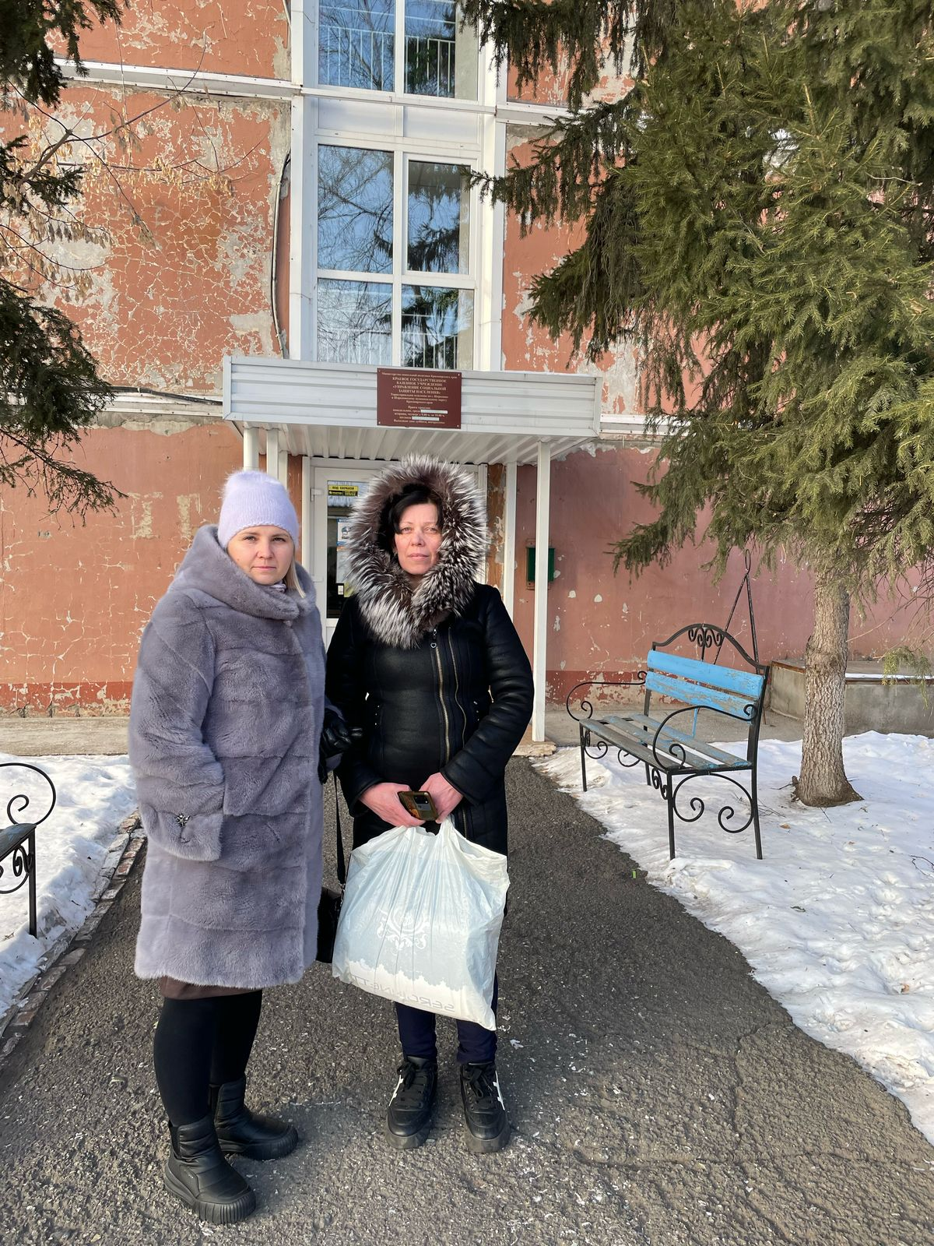
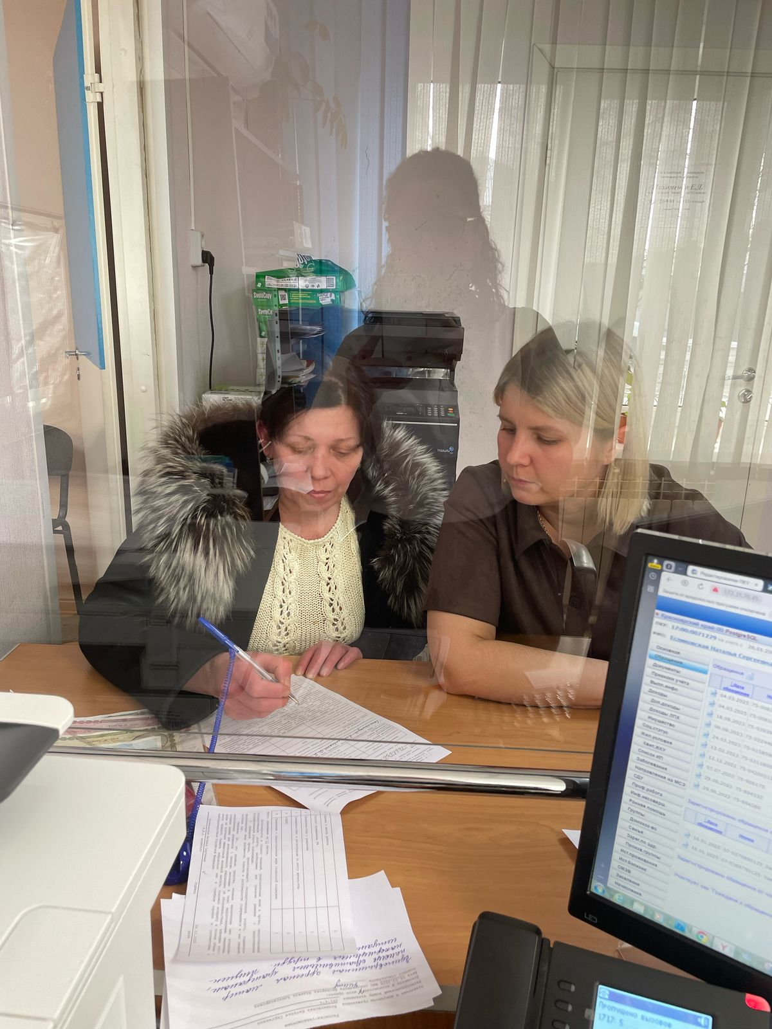
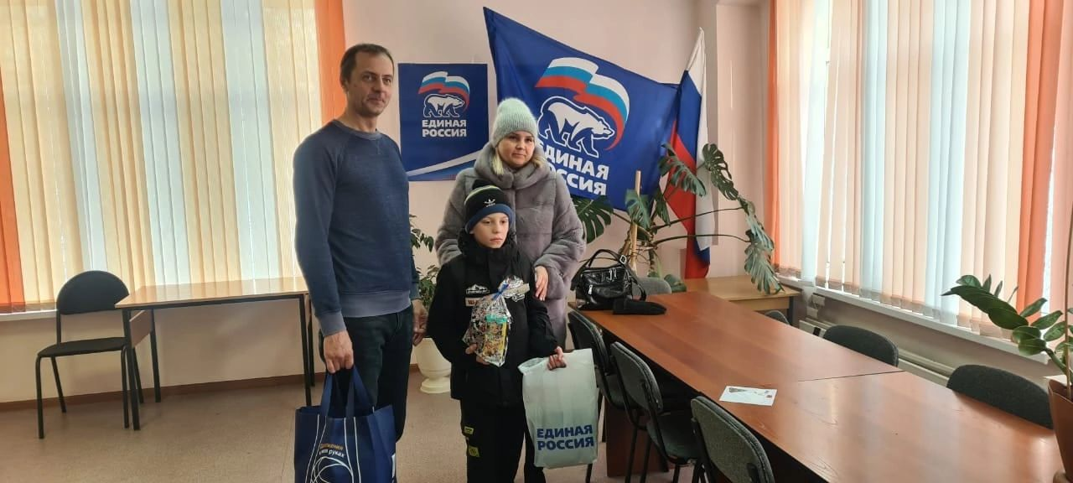
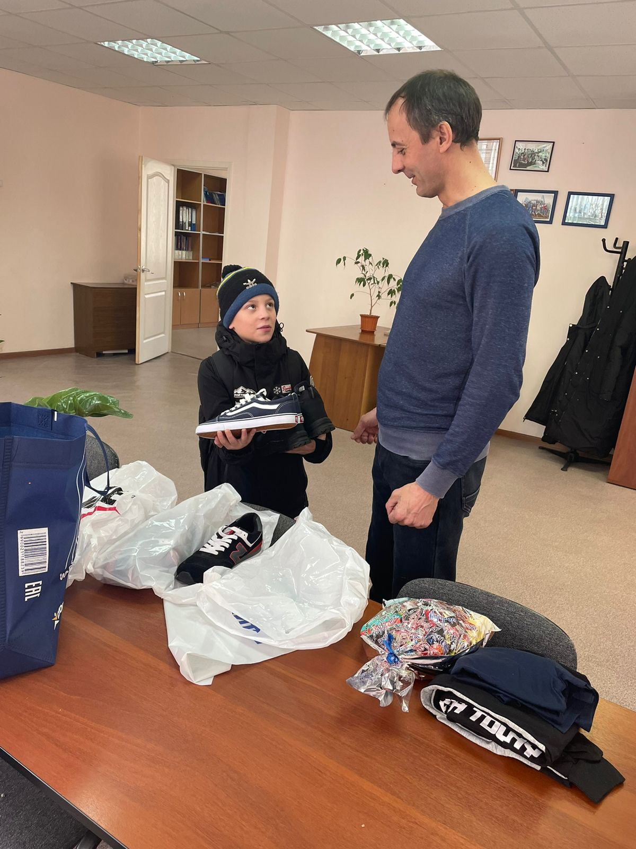
«Помощь семье»

Slide 7

СЕМЬЯ
НАСТАВНИК
«»
ДРУЗЬЯ
«СЕТЬ СОЦИАЛЬНЫХ КОНТАКТОВ»
ПОДРОСТКОВЫЙ КЛУБ
«НЕФОРМАТ»
ПЕДАГОГ - ПСИХОЛОГ
КЛАССНЫЙ РУКОВОДИТЕЛЬ

Slide 8


С
СПАСИБО ЗА ВНИМАНИЕ!
КГКУ СО Центр семьи «Шарыповский»
Наш адрес: Красноярский край, город Шарыпово,
2 микрорайон, д.8/2
8(39153)23-0-83
srcn504@mail.ru

